Slide 1
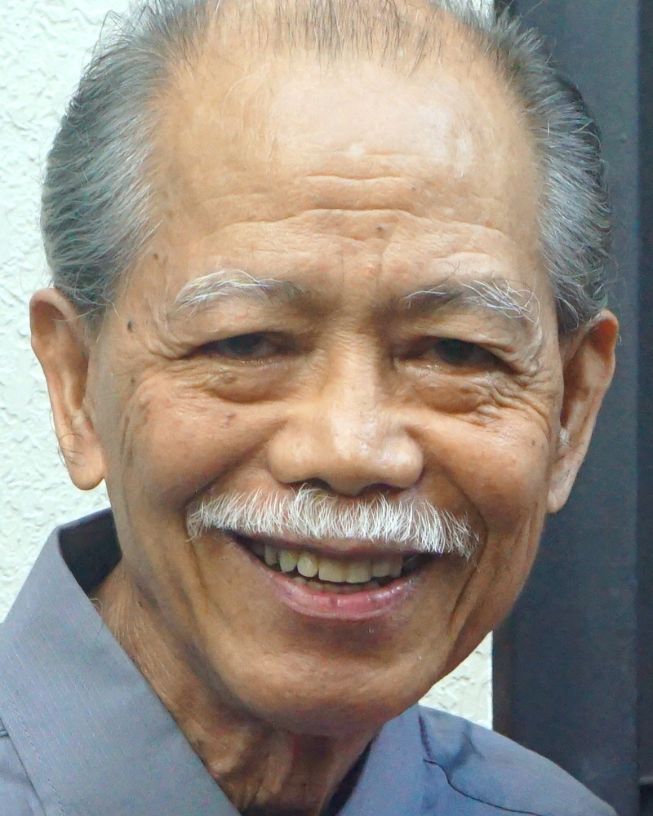
Adult Bible Study Guide
Jul • Aug • Sep 2022
Teacher’s Preview
powerpoint presentation designed by claro ruiz vicente
Notes:
“At malalaman ninyo ang katotohanan, at ang katotohanan ang magpapalaya sa inyo” (Juan 8:32 FSV).

Slide 2
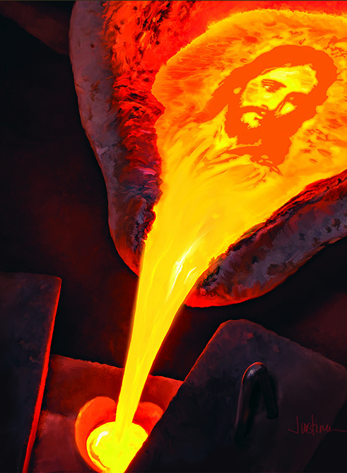
Gavin Anthony
Principal Contributor
Notes:
Nasa Pahirap Kasama si Cristo

Slide 3
In the Crucible With Christ
Our Goal
We will see
how other flesh and blood, though radiated in faith, nevertheless faced despair, betrayal, disappointment, loss, injustice, and abuse.
As we look at these people we must always see them contrasted against the background of the Cross.
Notes:
Ang Ating Mithiin. Makikita natin kung paano ang ibang tao, bagaman nagpapahiwatig ng pananampalataya, ay gayunma’y napapaharap sa kawalan ng pag-asa, pagtataksil, pagkabigo, pagkapahamak, kawalan ng katarungan, at pagmamalabis. ¶ Samantalang tumitingin tayo sa mga taong ito’y dapat laging nakikita ang mga ito (yung hinaharap ng tao) na naihahambing sa likuran ng Krus (ang paghihirap ni Cristo).

Slide 4
In the Crucible With Christ
Contents
1 The Shepherd’s Crucible Identified in Psalm 23
2 The Crucibles That Come The reasons why
3 The Birdcage Israel in exodus
4 Seeing the Goldsmith’s Face Christlike character
5 Extreme Heat God’s risk
6 Struggling With All Energy Willpower
7 Indestructible Hope Hope
8 Seeing the Invisible Faith
9 A Life of Praise Praise
10 Meekness in the Crucible Meekness
11 Waiting in the Crucible Patience
12 Dying Like a Seed Submission
13 Christ in the Crucible Christ’s suffering
Notes:
Panlabing-isang Liksyon

Slide 5
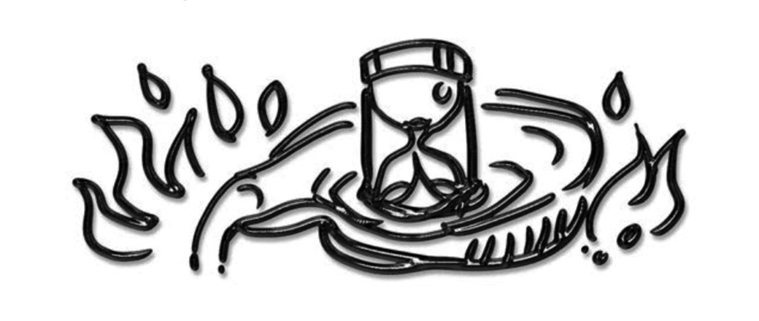
In the Crucible With Christ
Lesson 11, September 10, 2022
Waiting in the
Crucible
Notes:
Naghihintay Habang Nasa Pahirap

Slide 6
Waiting in the Crucible
Key Text
Galatians 5:22 NKJV
“But the fruit of the Spirit is...longsuffering.”
“patience” (NRSV, NASB, ESV).
Notes:
Susing Talata. “Subalit ang bunga ng Espiritu ay...pagtitiyaga.” (Galacia 5:22 ABTAG 2000). ¶ “pagpapahinuhod” (ABTAG1978), “pagtitiis” (SND).

Slide 7
Waiting in the Crucible
Sabbath Afternoon, September 3
Patience is indicative of something greater, something important in the human character. It is no wonder, then, that the Lord tells us to cultivate it.
We’ll look at what could be behind some of the most trying of all crucibles:
the crucibles of waiting.
Notes:
Sabbath ng Hapon, Setyembre 3. Ang pagtitiyaga ay palatandaan ng isang bagay na mas dakila, isang bagay na mahalaga sa karakter ng tao. Hindi kataka-taka, kung gayon, na ang Panginoon ay nagsasabi sa atin na paunlarin ito. ¶ Titingnan natin ang maaaring nasa likod nang ilan sa pinakanakayayamot sa lahat ng mga pahirap: ang mga pahirap ng paghihintay.

Slide 8
Sunday, September 4
The God of Patience
“For whatever things were written be-fore were written for our learning, that we through the patience and comfort of the Scriptures might have hope.
Now may the God of patience and comfort grant you to be like-minded toward one another, according to Christ Jesus” (Rom. 15:4-5).
Notes:
Linggo, Setyembre 4. Ang Diyos ng Pagtitiis. “Sapagka’t ang anomang mga bagay na isinulat nang una ay nangasulat dahil sa ikatututo natin, upang sa pamamagitan ng pagtitiis at pagaliw ng mga kasulatan ay mangagkaroon tayo ng pagasa. ¶ Loobin nawa ng Dios ng pagtitiis at paggiliw, na kayo ay magkaisa ng pagiisip sa isa’t isa ayon kay Cristo Jesus” (Roma 15:4, 5).

Slide 9
Sunday, September 4
The God of Patience
We are normally impatient about things that we really want or have been promised but don’t have yet.
And because we rarely get what we want when we want it, it means that we are often doomed to irritation and impatience.
And in this state, it is almost impossible to maintain peace and trust in God.
Notes:
Normal na tayo’y mainipin tungkol sa mga bagay na talagang nais natin o naipangako sa atin ngunit wala pa sa atin. ¶ At dahil bihira nating makuha ang ating nais kapag gusto natin, nangangahulugan ito na madalas tayong naitadhana sa iritasyon at pagkainip. ¶ At sa kalagayang ito, halos imposibleng mapanatili ang kapayapaan at pagtitiwala sa Diyos.

Slide 10
Sunday, September 4
The God of Patience
While we wait, we can concentrate on one of two things. We can focus on the things that we are waiting for, or we can focus on the One who holds those things in His hands.
If we trust the Lord, then we can trust that He will do what’s best for us when it’s best for us, no matter how hard it is sometimes to believe it.
Notes:
Samantalang naghihintay tayo, maaari tayong pag-isipan ang isa sa dalawang bagay. Makapagpopokus tayo sa mga bagay na hinihintay natin, o makapagpopokus tayo sa Kanya na hawak-hawak ang mga bagay na ‘yon. ¶ Kung nagtitiwala tayo sa Panginoon, kung gayon ay makapagtitiwala tayo na gagawin Niya ang pinakamabuti para sa atin sa panahong pinakamabuti para sa atin, gaanuman kahirap itong paniwalaan kung minsan.

Slide 11
Sunday, September 4
The God of Patience
Waiting is painful by definition. In Hebrew, one of the words for “wait patiently” (Ps. 37:7 NKJV) comes from a Hebrew word that can be translated “to be much pained,” “to shake,” “to tremble,” “to be wounded,” “to be sorrowful.” Learning patience is not easy; sometimes it’s the very essence of what it means to be in the crucible.
Waiting is painful by definition. In Hebrew, one of the words for “wait patiently” (Ps. 37:7 NKJV) comes from a Hebrew word that can be translated “to be much pained,” “to shake,” “to tremble,” “to be wounded,” “to be sorrowful.”
Notes:
Ang paghihintay ay masakit ayong sa pakahulugan. Sa Hebreo, isa sa mga salita para sa “matiyagang maghintay” (Awit 37:7) ay nagmumula sa isang Hebreong salita na maaaring isalin na “maging masaktang mabuti,” “alugin,” “manginig.” “masugatan,” “maging malungkot.” ¶ Hindi madaling matutuhan ang pagtitiis; kung minsan ito’y ang pinakadiwa ng kung ano ang kahulugan ng pagiging nasa pahirap.

Slide 12
Monday, September 5
In God’s Time
“For when we were still without strength, in due time Christ died for the ungodly” (Rom. 5:6).
“But when the fullness of the time had come, God sent forth His Son, born of a woman, born under the law” (Gal. 4:4).
Jesus came to die for us at exactly the right time.
Notes:
Lunes, Setyembre 5. Sa Panahon ng Diyos. “Sapagkat noong tayo ay mahihina pa, sa tamang panahon si Cristo ay namatay para sa masasama” (Rom. 5:6). ¶ “Subalit nang dumating ang ganap na kapanahunan, isinugo ng Diyos ang kanyang Anak, na ipinanganak ng isang babae, at ipinanganak sa ilalim ng kautusan” (Galacia 4:4). ¶ Naparito si Jesus upang mamatay para sa atin sa eksaktong tamang panahon.

Slide 13
In God’s Time
Spiritual Reasons
There are many important spiritual reasons why we will experience waiting times. First, waiting can refocus our attention away from “things” and back to God Himself.
Second, waiting allows us to develop a clearer picture of our own motives and desires. Third, waiting builds perseverance—spiritual stamina.
There are many important spiritual reasons why we will experience waiting times. First, waiting can refocus our attention away from “things” and back to God Himself.
Second, waiting allows us to develop a clearer picture of our own motives and desires.
There are many important spiritual reasons why we will experience waiting times.
Notes:
Mga Dahilang Espirituwal. Maraming mahahalagang dahilang espirituwal kung bakit mararanasan natin ang mga panahon ng paghihintay. ¶ Una, Ang paghihintay ay maaaring mulingipokus ang ating pansin palayo mula sa “mga bagay” at pabalik sa Diyo mismo. ¶ Pangalawa, nagpapahintulot ang paghihintay sa atin na makabuo ng isang mas malinaw na larawan ng sarili nating mga motibo at ninanais. ¶ Pangatlo, gumagawa ang paghihintay ng pagtitiyaga—espirituwal na tibay.

Slide 14
In God’s Time
Spiritual Reasons
Fourth, waiting opens the door to developing many spiritual strengths, such as faith and trust. Fifth, waiting allows God to put down other pieces in the puzzle of the bigger picture.
Sixth, we may never know the reason we have to wait; hence, we learn to live by faith. Can you think of any other reasons for waiting?
Fourth, waiting opens the door to developing many spiritual strengths, such as faith and trust.
Notes:
Pang-apat, ang paghihintay ay nagbubukas ng pintuan upang mapalago ang mararaming espirituwal na kalakasan, gaya ng pananampalataya at pagtitiwala. ¶ Panglima, Ang paghihintay ay nagpapahintulot sa Diyos na ilagay ang iang mga piraso sa palaisipan ng mas malaking larawan. ¶ Pang-anim, Maaaring hinding-hindi natin malalaman ang dahilan nang ating paghihintay; kaya, matututo tayong mamuhay sa pamamagitan ng pananampalataya. May maiisip ka bang ibang mga dahilan para maghintay?

Slide 15
Tuesday, September 6
David: An Object Lesson in Waiting
“Then Samuel took the horn of oil and anointed him...and the Spirit of the Lord came upon David from that day forward” (1 Sam. 16:13).
But David does nothing to advance his God-given destiny. In fact, he appears to do the opposite. When Saul is trying to kill David, David refuses to kill Saul when the opportunity arises (1 Sam. 26:7–11).
Notes:
Martes, Setyembre 6. Si David, Isang Pakay ng Pag-aaral sa Paghihintay. “Kaya’t kinuha ni Samuel ang sungay ng langis at binuhusan siya... At ang Espiritu ng Panginoon ay dumating na may kapangyarihan kay David mula sa araw na iyon” (1 Samuel 16:13). ¶ Subalit walang ginawa si David upang isulong ang kanyang kapalarang ibinigay ng Diyos. Sa katunayan, lumilitaw na kataliwas ang ginagawa niya. Nang nagsisikap si Saul na patayin si David, tumatanggi si David na patayin si Saul nang bumangon ang pagkakataon (1 Samuel 26:7–11).

Slide 16
Tuesday, September 6
David: An Object Lesson in Waiting
Looking at the whole of David’s road to the throne, we could perhaps summarize it in a short sentence
don’t grab what God has not yet given.
God’s gifts are always best received from His hand and in His time.
This may require a very long time of waiting.
Notes:
Tumitingin sa kabuuan ng daan ni Davis tungo sa trono, marahil ay mabubuod natin ito sa isang maiksing pananalita—huwag sunggaban ang hindi pa naibibigay ng Diyos. ¶ Ang mgaregalo ng Diyos ay laging pinakamabuting tanggapin mula sa Kanyang kamay at sa Kanyang panahon. ¶ Ito’y maaaring mangailangan ng isang napakahabang panahon ng paghihintay.

Slide 17
Wednesday, September 8
Elijah: The Problem of Rushing
“ ‘What are you doing here, Elijah?” ’
(1 Kings 19:9).
The showdown on top of Mount Carmel had ended. Fire had come out of heaven, all the people had acknowledged the true God, and the false prophets had been put to death. God had been vindicated.
But he heard something that terrified him so much that he wanted to die.
Notes:
Miyerkules, Setyembre 8. Si Elias, Ang Problema ng Pagmamadali. “ ‘Anong ginagawa mo rito, Elias?’ ” (1 Hari 19:9). ¶ Ang labanan sa tuktok ng Bundok Carmel ny natapos. Bumaba mula sa langit ang apoy, kinilala ng tao ang tunay na Diyos, at ang mga bulaang propeta ay pinagpapatay. Naipagtanggol ang Diyos. ¶ Ngunit nakarinig siya ng isang bagay na tumakot sa kanya nang gayon na lamang na nais niyang mamatay.

Slide 18
Wednesday, September 8
Elijah: The Problem of Rushing
This story illustrates something important: when we rush, we can very easily find ourselves in the wrong place. In Elijah’s case, it was his fear that caused him to be overwhelmed and rush into the desert, wishing that he had never been born. But there are other things that cause us to rush outside of God’s plan for us.
This story illustrates something important: when we rush, we can very easily find ourselves in the wrong place. In Elijah’s case, it was his fear that caused him to be overwhelmed and rush into the desert, wishing that he had never been born.
This story illustrates something important: when we rush, we can very easily find ourselves in the wrong place.
Notes:
Naglalarawan ang kuwentong ito ng isang mahalagang bagay: kapag nagmadali tayo, napakadaling masumpungan natin ang ating sarili sa maling lugar. ¶ Sa kaso ni Elias, ang kanyang takot ay naging dahilan upang siya’y mapuspos at magmadaling pumunta sa ilang, nagnanais na hinding-hindi sana siya naipanganak. ¶ Subalit may mga iba pang bagay na nagtutulak sa atin upang magmadali palabas ng panukla ng Diyos para sa atin.

Slide 19
Elijah: The Problem of Rushing
Rushing Outside of God’s Will. Why?
Gen. 16:1–3. Sarai and Abram. Lack of faith.
Num. 20:10–12. Moses. Anger.
Judg. 14:1–3. Samson. Passion.
Matt. 20:20, 21. Mother of James and John. Ambition.
Luke 9:52–56. James and John. Vengefulness.
Acts 9:1. Saul. Supposed zeal.
Notes:
Nagmamadali Palabas ng Kalooban ng Diyos. Bakit? Genesis 16:1–3. Sina Sarai at Abram. Kakulangan ng pananampalataya. ¶ Bilang 20:10–12. Si Moises. Galit. ¶ Mga Hukom 14:1–3. Si Samson. Silakbo ng damdamin. ¶ Mateo 20:20, 21. Ina nina Santiago at Juan. Ambisyon. ¶ Lucas 9:52–56. Santiago at Juan. Mapaghiganti. ¶ Mga Gawa 9:1. Si Saul. Ipinapalagay na kasigasigan.

Slide 20
Elijah: The Problem of Rushing
Rushing Outside of God’s Will, Why?
No one is immune to this danger.
The key is to cultivate a trusting faith in the goodness and mercy of God, who we know loves us and wants what’s best for us.
This doesn’t happen automatically.
Faith might be a gift, but it’s a gift that needs to be cultivated, nurtured, and jealously guarded.
Notes:
Walang hindi tinatablan ng panganib na ito. ¶ Ang susi ay paunlarin ang isang nagtitiwalang pananampalataya sa kabutihan at awa ng Diyos, na alam nating iniibig tayo at nagnanais nang pinakamabuti para sa atin. ¶ Ito’y hindi awtomatikong nangyayari. ¶ Maaaring ang pananampalataya ay isang kaloob, subalit ito’y isang kaloob na nangangailangang mapaunlad, naalagaan, at maingat na binabantayan

Slide 21
Thursday, September 8
Learning to Take Delight in the Lord
“Take delight in the Lord, and he will give you the desires of your heart” (Ps. 37:4).
Imagine getting what you have always wanted. But getting the desires of our hearts hinges on having hearts that take delight in the Lord.
So, what does it mean to “take delight in the Lord”?
Notes:
Huwebes, Setyembre 8. Natututuhang Magpakaligaya sa Panginoon. “Sa Panginoon ikaw ay magpakaligaya, at ang mga nasa ng iyong puso sa iyo'y ibibigay niya” (Awit 37:4). ¶ Isiping makukuha mo ang laging nais mong magkaroon. Ngunit ang pagkuha ng mga ninanais ng ating mga puso ang nakasalalay sa pagkakaroon ng mga pusong nagpapakaligaya sa Panginoon. ¶ Kaya, ano ang ibig sabihin ng “magpakaligaya sa Panginoon”?

Slide 22
Learning to Take Delight in the Lord
David’s Counsel
The context for Psalm 37:4 is, perhaps, a little surprising. David is writing about being surrounded by people who are working against God and against him. When people are working against us, the natural response is often to get angry or to set out to justify ourselves.
But David advises something different.
Notes:
Ang Payo ni David. Ang konteksto para sa Awit 37:4 ay, marahil, medyo kagulat-gulat. Nagsusulat si David tungkol sa pagiging napapalibutan ng mga taong lumalaban sa Diyos at sa kanya. Kapag ang mga tao ay gumagawang laban sa atin, ang natural na tugon ay madalas na magalit o ipagtanggol ang sarili. ¶ Subalit naiiba ang payo sa atin ni David.

Slide 23
Learning to Take Delight in the Lord
David’s Counsel
Ps. 37:1 “Do not fret because of evil-doers, nor be envious of the workers of iniquity.”
Ps. 37:5 “Commit your way to the Lord, trust also in Him, and He shall bring it to pass.”
Notes:
Awit 37:1 “Huwag kang mabalisa dahil sa masasama, huwag kang managhili sa mga masama ang gawa!” ¶ Awit 37:5 “Ipagkatiwala mo ang iyong lakad sa Panginoon; magtiwala ka sa kanya, at siya'y gagawa.”

Slide 24
Learning to Take Delight in the Lord
David’s Counsel
Ps. 37:7 “Rest in the Lord, and wait patiently for Him; do not fret because of him who prospers in his way, because of the man who brings wicked schemes to pass.”
Ps. 37:8 “Cease from anger, and forsake wrath; do not fret—it only causes harm.”
NOTE: “do not fret” repeated 3 times.
Notes:
Awit 37:7 “Ikaw ay manahimik sa Panginoon, at matiyaga kang maghintay sa kanya: huwag kang mabalisa sa gumiginhawa sa lakad niya, dahil sa taong nagsasagawa ng masamang pakana.” ¶ Awit 37:8 “Iwasan mo ang pagkagalit, at ang poot ay iyong talikdan! Huwag kang maghimutok, ito'y maghahatid lamang sa kasamaan.” ¶ Pansinin: “huwag kang mabalisa/maghimutok” ay tatlong beses inuulit.

Slide 25
Learning to Take Delight in the Lord
David’s Counsel
To take delight in God means that we live in a state of perfect trust.
Nothing can ruffle our peace,
because God is here and at work.
We can praise Him,
we can even smile,
because no one can
outwit our God!
Notes:
Ang natututuhang magpakaligaya sa Panginoon ay nangangahulgang tayo’y mamuhay sa isang katayuan ng sakdal na pagtitiwala. ¶ Walang makaliligalig sa ating kapayapaan, dahil naririto ang Diyos at gumagawa. ¶ Makapagpupuri tayo sa Kanya, makakangiti pa nga tayo, dahil hindi maiisahan ninuman ang ating Diyos.

Slide 26
Learning to Take Delight in the Lord
David’s Counsel
When we can learn to do this,
we really will receive what our hearts
long for,
because we will receive what our
loving Father wants to give us,
at the time that most benefits
us and His kingdom.
Notes:
Kapag ating matututuhang gawin ito, talagang tatanggapin natin ang inaasam ng ating mga puso dahil, tatanggapin natin ang ninanais na ibigay sa atin ng ating maibiging Ama, sa panahong pinakakapakipakinabang sa atin at sa Kanyang kaharian.

Slide 27
Friday, September 9
Further Thought
God’s plan for us may require that we do a lot of waiting, and this really can feel like a crucible.
Learning patience during this time can happen as we focus on the person of God and trust that He is acting for us. We can lose much if we rush ahead of God, but we can gain much by maintaining an attitude of trust and delight in Him.
Notes:
Biyernes, Setyembre 9. Karagdagang Isipan. Ang panukala ng Diyos para sa atin ay maaaring humingi na tayo’y gumawa nang maraming paghihintay, at ito’y talagang madaramang parang isang pahirap. ¶ Ang matutong magtiis sa panahong ito’y maaaring mangyari samantalang tayo’y nakapokus sa persona ng ating Diyos at nagtitiwalang kumikilos Siya para sa atin. Mawawalan tayo nang malaki kung tayo’y magmamadaling unahan ang Diyos, ngunit makikinabang tayo nang malaki sa pamamagitan ng pagpapanatili ng isang saloobin ng pagtitiwala at lugod sa Kanya.

Slide 28
Friday, September 9
Further Thought
“The Lord is not pleased to have us fret and worry ourselves out of the arms of Jesus. More is needed of the quiet waiting and watching combined.
We think unless we have feeling that we are not in the right track, and we keep looking within for some sign befitting the occasion; but the reckoning is not of feeling but of faith.”—Selected Messages 2.242.
Notes:
“Hindi nasisiyahan ang Panginoon na tayo’y naghihimutok at nababalisa papalayo sa mga bisig ni Jesus. Mas higit ang pangangailangan nang pinagsamang tahimik na paghihintay at pagbabantay. ¶ Tayo’y nag-iisip na malibang mayroon tayong pagkadama na tayo’y wala sa tamang daan, at tayo’y laging tumitingin sa loob para sa mga palatandaang nababagay sa pagkakataon; subalit ang palagay ay hindi ng damdamin kung ng pananampalataya.”—Selected Messages 2.242.

Slide 29
Waiting in the Crucible
Outline for Teaching
1. Waiting for God a. Sun. God of Patience. Rom. 15:5
b. Mon. In God’s Time. Rom. 5:6
2. Two Responces to Waiting a. Tue. David. 1 Sam. 24:10 b. Wed. Elijah. 1 Kings 19:3, 4
3. Delight in the Lord Thu. Trusting God. Ps. 34:7
Notes:
Balangkas para sa Pagtuturo.
(1) Naghihintay sa Diyos. a. Linggo, Diyos ng Pagtitiis. Roma 15:5; b. Lunes, Sa Panahon ng Diyos. Roma 5:6.
(2) Dalawang Tugon sa Paghihintay. a. Martes, Si David. 1 Samuel 24:10; b. Miyerkules, Si Elias. 1 Mga Hari 19:3, 4.
(3) Matuwa sa Panginoon. Huwebes, Nagtitiwala sa Diyos. Awit 34:7

Slide 30
Waiting in the Crucible
Presentation Record
1. PAA ‘77 Dev. 10 Sep 22 via Messenger chat room

